Slide 1

English
This presentation is automatically generated.
You can freely edit it and add any extra content you wish.
Español
Esta presentación se genera automáticamente.
Puedes modificarla a tu criterio y añadir cualquier contenido adicional que desees.
Italiano
Questa presentazione è generata automaticamente.
Puoi modificarla liberamente e aggiungere eventuali contenuti extra che desideri.

Slide 2
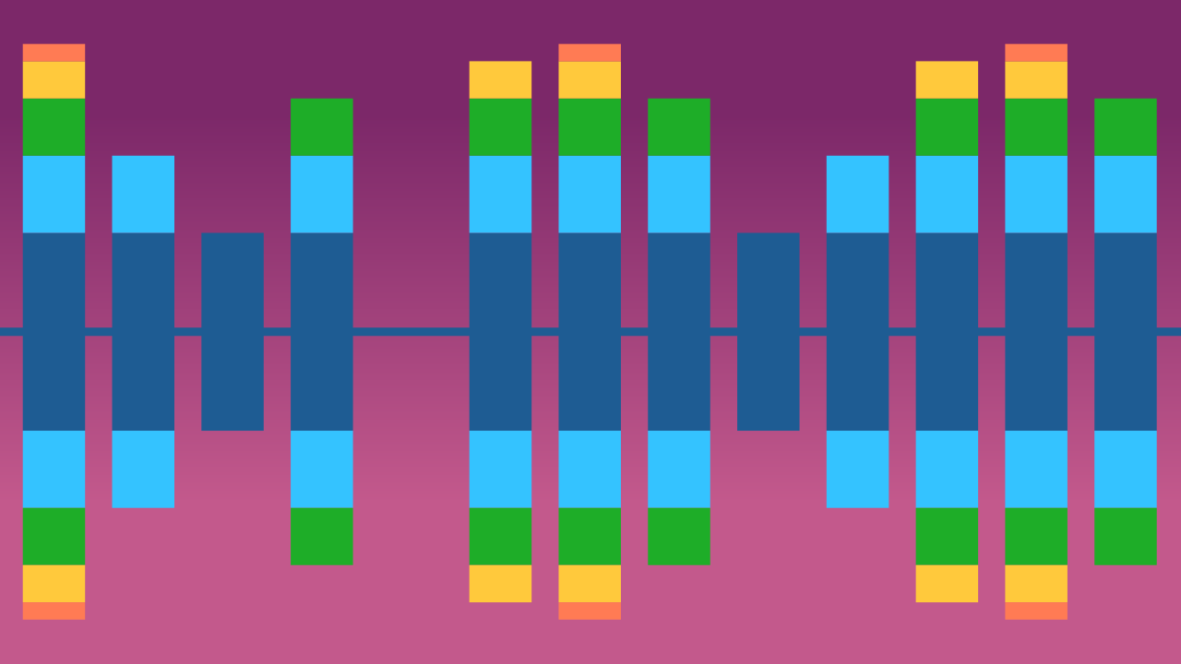
El Medidor de Ruido
Aprende los conceptos básicos de dibujar en un lienzo digital creando una línea que crece y se encoge con el volumen del ruido circundante.

Slide 3
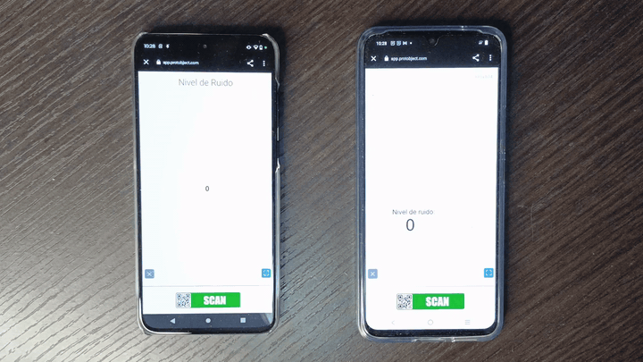
¿Qué haremos?

Slide 4
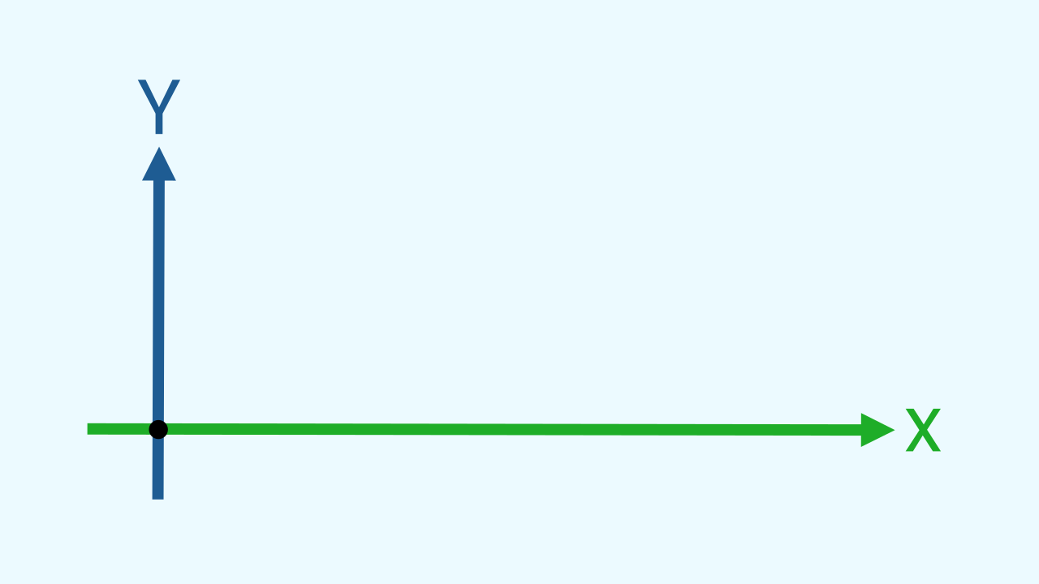
¿Qué es el Plano Cartesiano?
Piensa en una pantalla no como una superficie plana, sino como una hoja de papel cuadriculado. Para decirle a la computadora dónde dibujar algo, necesitas darle una "dirección", como una ubicación en un mapa. Este mapa se llama Plano Cartesiano. Es un sistema de coordenadas compuesto por dos ejes perpendiculares: la línea horizontal se llama eje X, y la línea vertical se llama eje Y. El punto donde se encuentran es el "origen" (0,0).

Slide 5
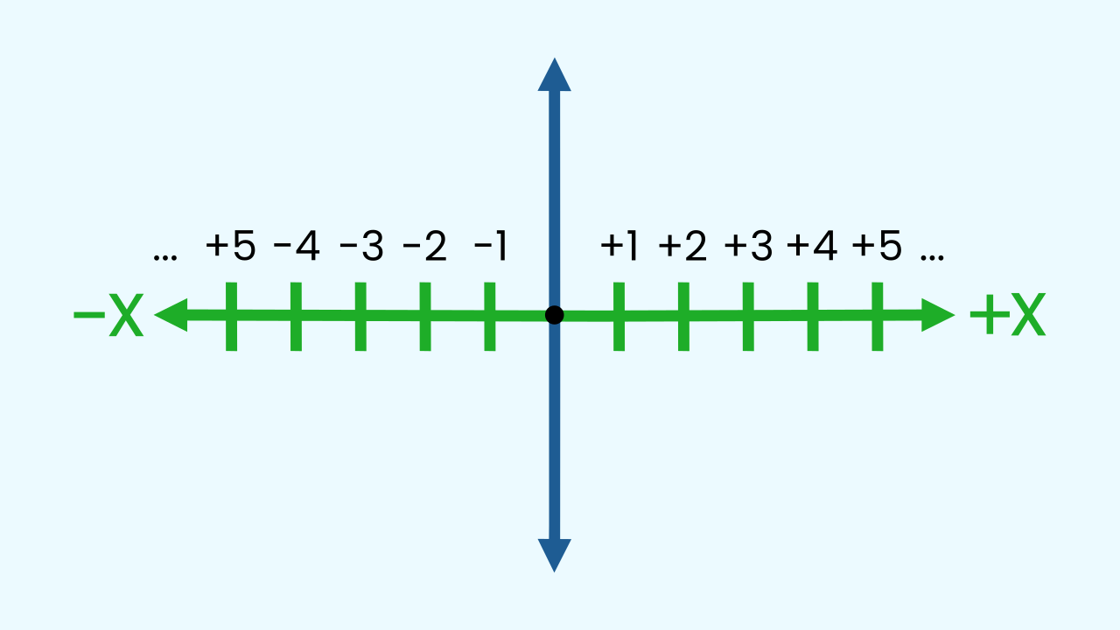
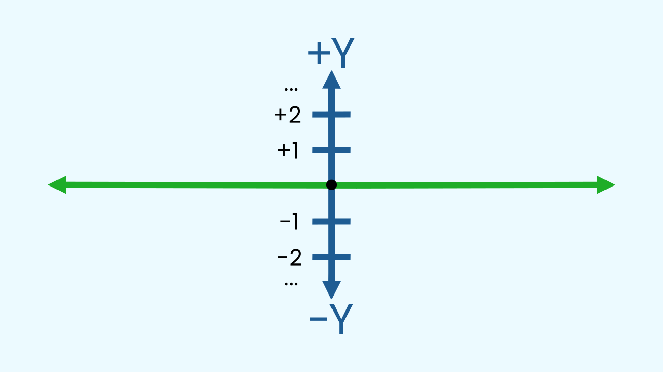
¿Cómo funcionan los ejes X e Y?
El eje X (horizontal) funciona como una recta numérica: los números más pequeños están a la izquierda y los números más grandes a la derecha. El eje Y (vertical) coloca los números más pequeños en la parte inferior y los más grandes en la parte superior. Al combinar un valor X y un valor Y, podemos definir la ubicación precisa de cualquier punto en la pantalla.

Slide 6
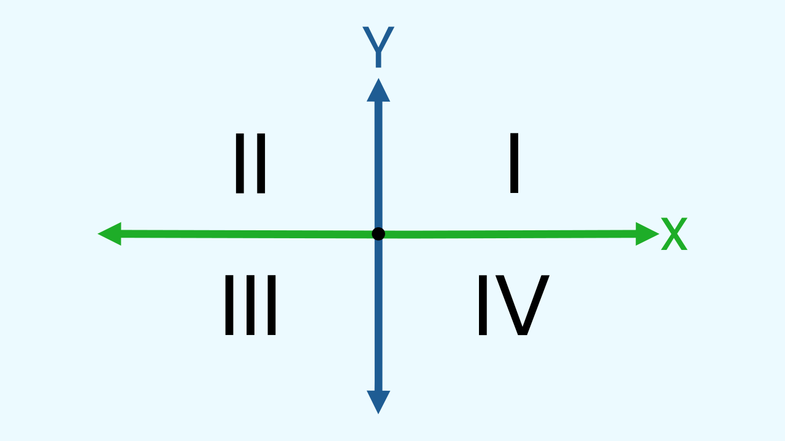
El Primer Cuadrante
El plano cartesiano se divide en cuatro cuadrantes. En Protobject, para simplificar las cosas, usamos principalmente el primer cuadrante, donde tanto los valores X como los Y son números positivos. El punto de origen (0,0) corresponde a la esquina inferior izquierda de nuestro lienzo de dibujo.

Slide 7
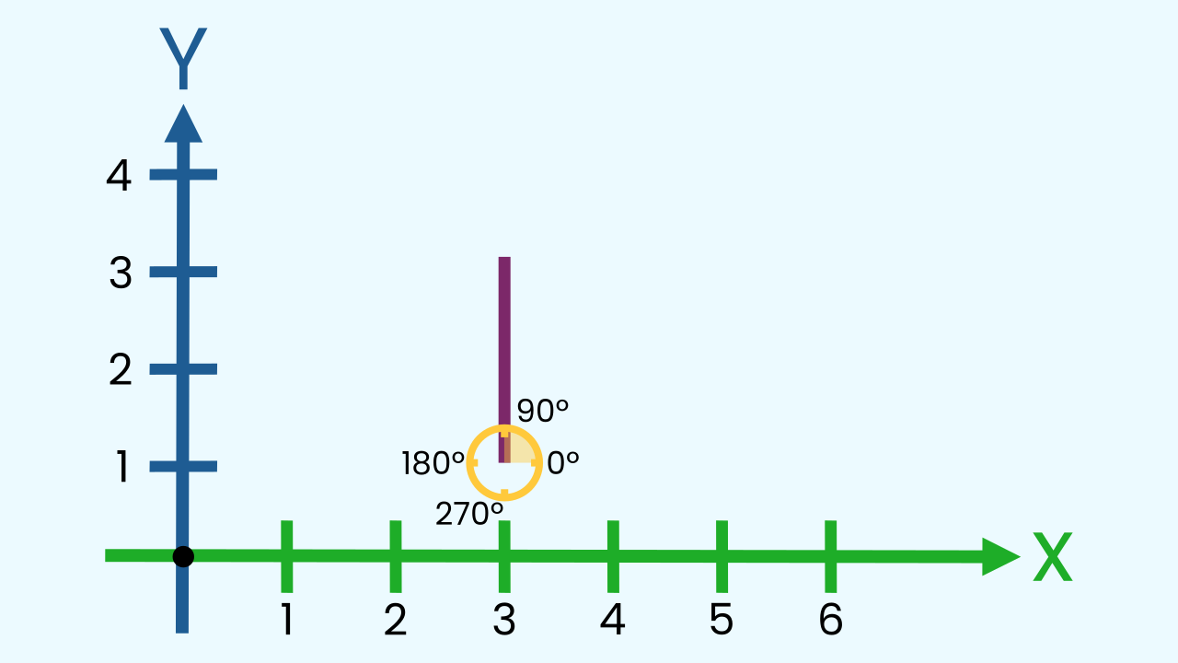
Cómo Dibujar una Línea
Para dibujar una línea, solo necesitas darle a la computadora tres instrucciones: un punto de partida (una coordenada X, Y), la dirección en la que viajar (un ángulo) y qué tan lejos ir (una longitud).
Para una barra vertical, comenzaremos en la parte inferior de la pantalla, apuntaremos hacia arriba (un ángulo de 90 grados) y haremos que la longitud cambie según el nivel de ruido.

Slide 8


¿Por qué visualizar el ruido?
Visualizar la intensidad del sonido no es solo por diversión; ¡es útil! En entornos ruidosos como fábricas, un medidor de ruido puede ayudar a proteger la audición de los trabajadores. En un aula o una biblioteca, puede ser una excelente señal visual para ayudar a todos a ser más conscientes de los niveles de ruido, creando un mejor ambiente para aprender y concentrarse.

Slide 9
Crea el Visualizador de Ruido
Creemos el prototipo que visualiza el nivel de ruido en tiempo real.
Presiona Añadir Dispositivo, selecciona Nivel de Ruido y escanea el código QR con tu smartphone.
Haz clic en Añadir Dispositivo, selecciona WriteDraw y presiona Abrir en esta ventana para generar una superficie de dibujo en la computadora.

Slide 10
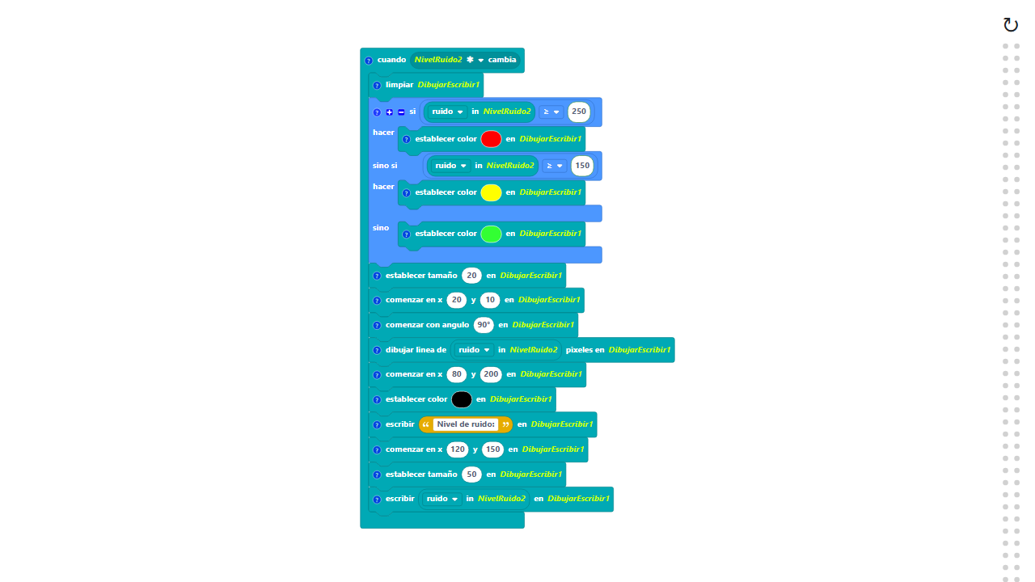
Composición del Código
Haz clic en el ícono del signo de interrogación para abrir los comentarios que explican el código. ¡Nota que tenemos que limpiar la pantalla en cada ciclo del bucle para borrar la línea vieja antes de dibujar la nueva!
https://app.protobject.com/generate?es-a17-noisevisualizer&es&dynamic&-1

Slide 11
Reflexiona
★ Nuestro código dibuja una línea vertical. ¿Cómo cambiarías los parámetros del bloque "dibuja línea" para que en su lugar sea una línea horizontal?
★ Además de una línea, ¿de qué otras formas podrías visualizar el ruido? ¿Un círculo que crece? ¿Un color que cambia de verde a rojo?

